Slide 1
Sentence of Coding

Slide 2
Introduction
코딩은 코드를 짜는 행위!
이때, 코드를 짜는 데에 몇가지 규칙인 “문법”이 있다!
문법을 익히면 코드를 쉽게 짤 수 있다!

Slide 3
Introduction
English
문장
+문법
Coding
Program
+문법

Slide 4
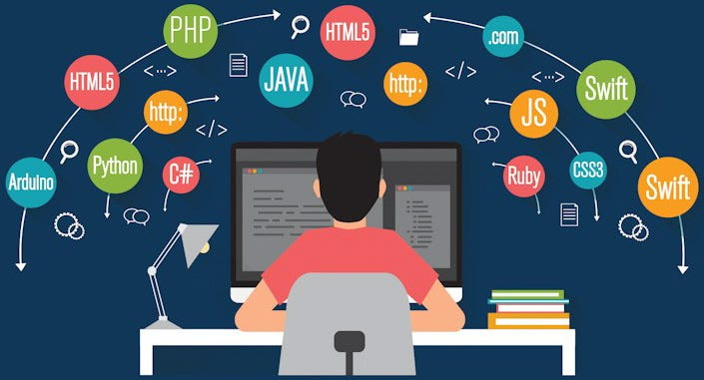
Introduction
이 세상에는 많은 프로그래밍 언어가 있다.
프로그램의 기본 문법만 익히면 프로그래밍을 쉽게 할 수 있다!

Slide 5
Introduction
1. 변수
(+배열)
2. 조건문
3. 반복문
4. 함수 (+라이브러리)

Slide 6
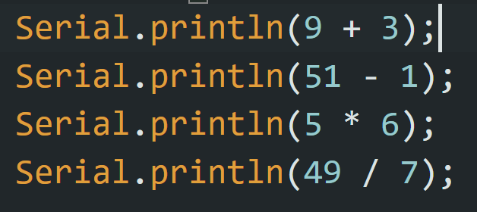
Introduction
들어가기에 앞서 프로그래밍의 가장 기본은 연산!!
기본 사칙 연산에 대해 알아보자!
더하기는 +, 빼기는 –
곱하기는 *, 나누기는 /

Slide 7
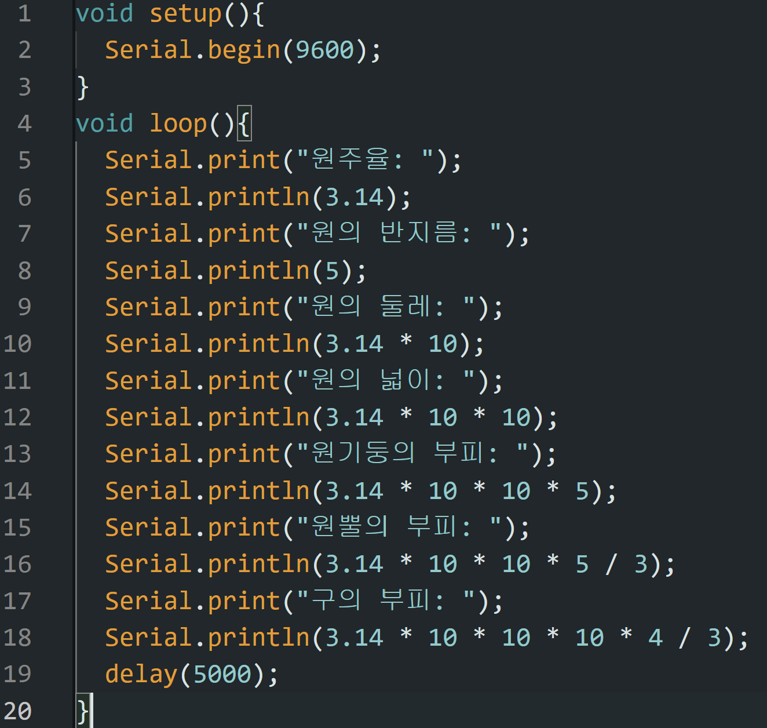
Variable - 변수
변수는 왜 쓸까?
다음 코드를 쳐보자

Slide 8
Variable - 변수
Q1. 원주율을 3.141로 바꿔서 코딩해보자
Q2. 원의 반지름을 15로 바꿔서 코딩해보자

Slide 9

Variable - 변수
문제점: 원주율이나 반지름을 한 번 바꿀 뿐인데 여러 줄을 바꿔야 한다!
만약 코드가 수십, 수백, 수천 줄의 코드라면 원주율 값을 한번 바꾸는 과정에서 실수가 생길 수도 있다!

Slide 10
Variable - 변수
이때, 유용하게 사용하는 것이 변수!!

Slide 11
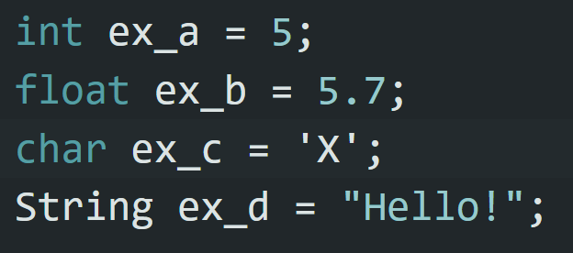
Variable - 변수
변수 형식은 데이터타입 변수 이름 = 값

Slide 12
Variable - 변수
데이터타입은 무엇일까?
데이터타입은 값의 형식!! 무슨 값인지 알려준다!!
정수형 => int 실수형 => float
문자형 => char 문자열형 => String

Slide 13
Variable - 변수
Q. 10은 무슨 데이터타입인가?
Q. 8.1은 무슨 데이터타입인가?
Q. “Hello, Arduino!”는 무슨 데이터타입인가?
Q. “10”은 무슨 데이터타입인가?

Slide 14
Variable - 변수
변수 형식은 데이터타입 변수 이름 = 값
값을 쓸 때는 변수이름을 쓰면 된다!
변수이름을 쓰면 값을 치환하게 된다!

Slide 15
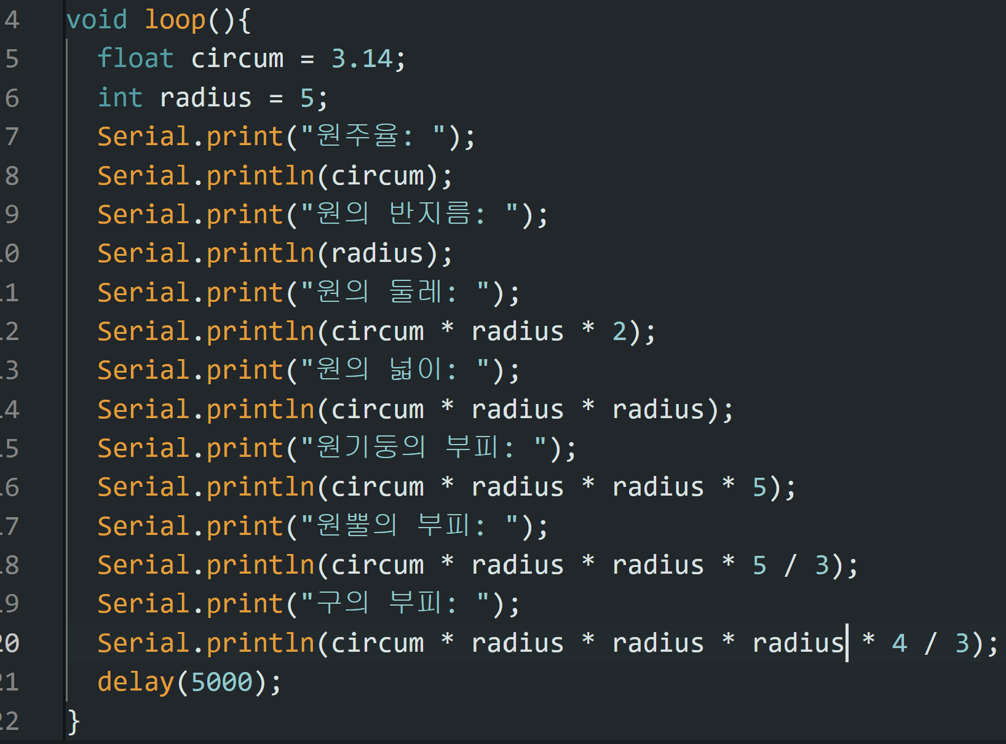
Variable - 변수
기존 코드에서 원주율 변수, 반지름 변수를 만들어서 코드를 바꿔보자!
원주율을 3.141로, 반지름을 10으로 바꿔보자!

Slide 16
Variable - 변수
변수를 쓰면 장점! : 가독성, 용이성, 효율성

Slide 17
Control statement - 제어문
프로그램은 본래 한 방향으로만 흘러간다!

Slide 18


Control statement - 제어문
프로그램이 다른 방향으로 흘러 갈 수 있게 하는 문법이 조건문과 반복문!!

Slide 19
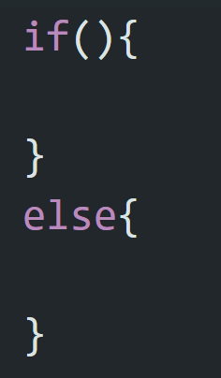
Conditional Statement - 조건문
조건문의 문법은 if
If 소괄호 안에는 조건이 들어가고 조건이 참일때, if 중괄호 코드가 실행되고, 조건이 거짓일때, else 중괄호 코드가 실행된다

Slide 20
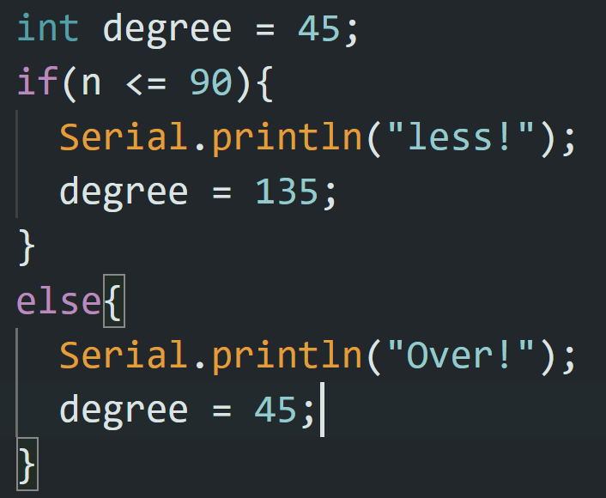
Conditional Statement - 조건문
Q. 다음 조건문을 설명해보자.
Q. 다음 조건문의 결과를 써보자.

Slide 21
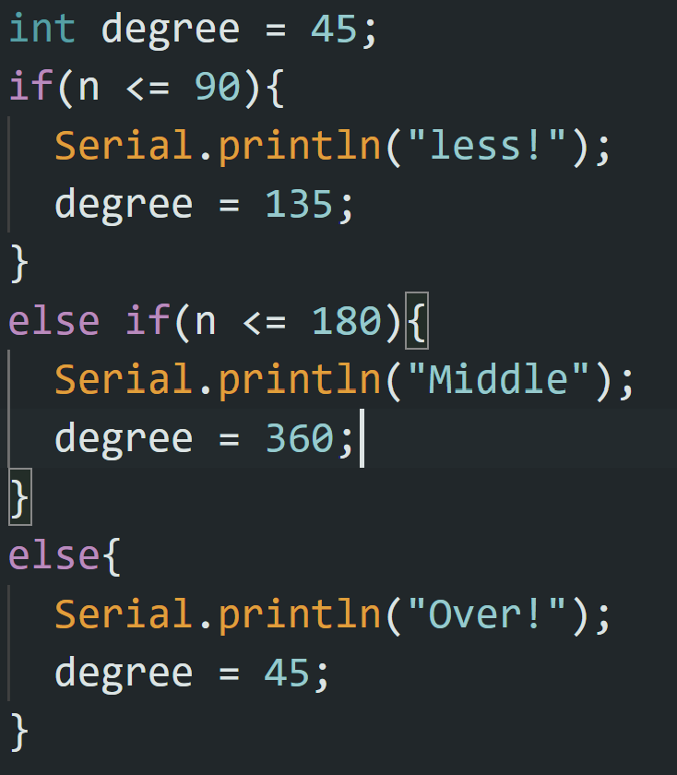
Conditional Statement - 조건문
else if 는 새로운 조건을 추가할 때 사용!
If 조건이 거짓이고, else if 조건이 참이면 else if 중괄호를 실행

Slide 22
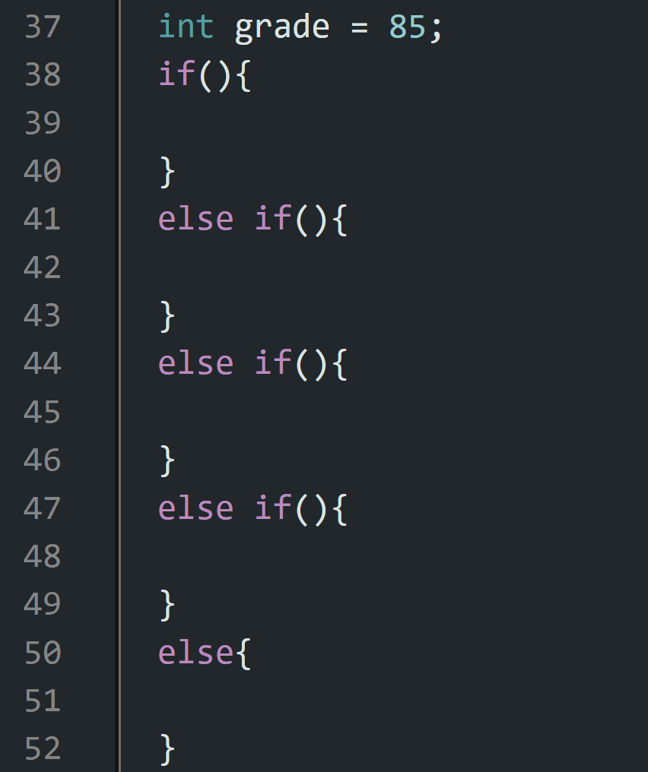
Conditional Statement - 조건문
Q. 성적 값을 grade 변수에 저장하고, 90 ~ 100 사이이면 A+를 출력하고, 80 ~ 90 사이이면 A를 출력하고, 70 ~ 80 사이이면 B+를 출력하고, 60 ~ 70 사이이면 B를 출력하고, 50 ~ 60 사이이면 C를 출력하는 프로그램을 짜보자.

Slide 23
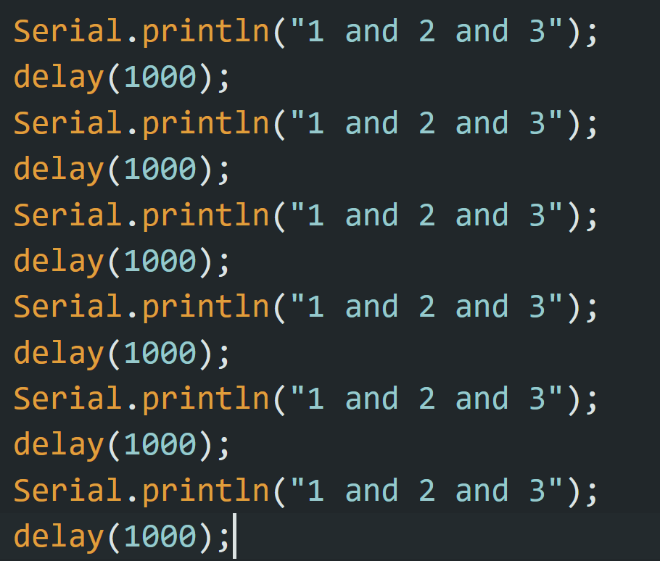
Iteration - 반복문
반복문은 왜 쓸까? 다음 코드를 작성해보자
“3 and 4 and 5”를 출력하도록 바꿔보자
코드가 몇십줄, 몇백줄이면 가능할까?

Slide 24
Iteration - 반복문
반복문은 동일한 작업을 반복하는 문법!
for문과 while문이 있다.

Slide 25
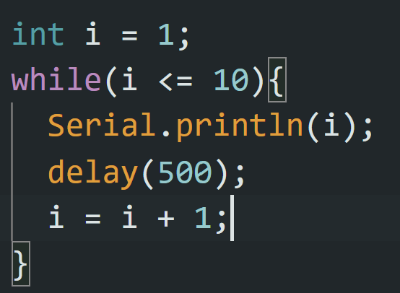
Iteration - 반복문
while은 소괄호 안에 있는 조건이 참일 동안 계속 반복!!
프로그램이 어떻게 작동할까?

Slide 26
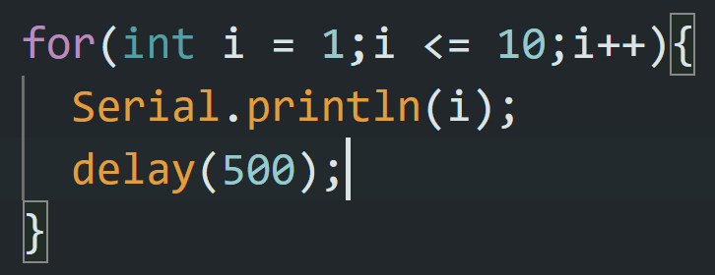
Iteration - 반복문
for문은 횟수를 지정해서 반복, while문을 한줄로 표현한 것

Slide 27
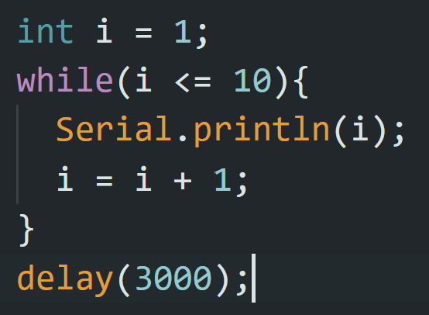
Iteration - 반복문
예제: 0부터 15까지 출력!! (반복문을 써서)
기존 코드를 for문으로 바꿔보자!

Slide 28
Iteration - 반복문
Q. 구구단 중에서 7단을 출력하는 코드를 만들어보자(반복문으로)

Slide 29
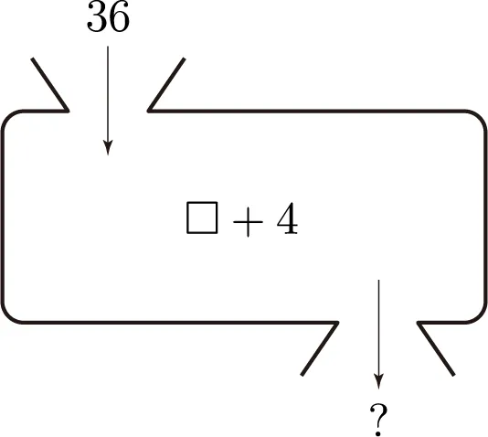
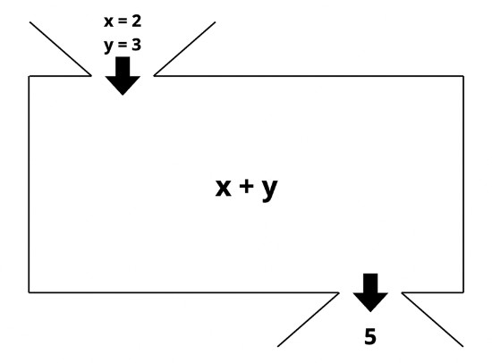
Function - 함수
함수는 무엇일까?

Slide 30
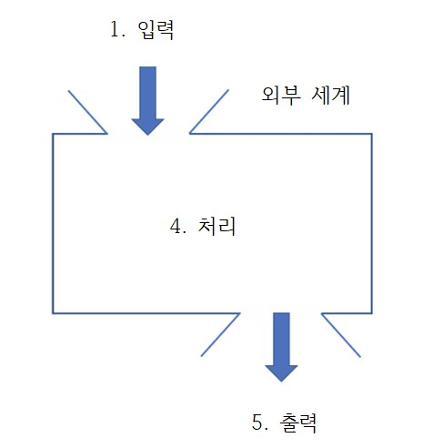
Function - 함수
함수는 입력을 받고 동작(처리)해 출력을 내보내는 코드 묶음!!!
프로그램은 함수로 돌아간다!!
함수가 프로그램의 전부라 해도 과언이 아님

Slide 31
Function - 함수
함수는 정의를 통해 만들고 호출을 통해 사용한다.
정의: 함수를 만드는 것!
호출: 함수를 사용하는 것!

Slide 32
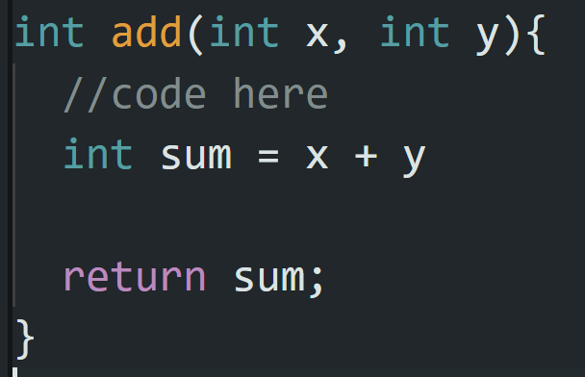
Function - 함수
함수를 정의하는 형식은 아래와 같다!
함수 이름
입력변수
데이터 타입
함수 몸체
출력값

Slide 33
Function - 함수
함수를 정의하는 형식을 다시 보면
데이터타입 함수이름 (입력변수){ 코드 출력값 }

Slide 34
Function - 함수
함수에 따라 입력값과 출력값이 있을 수도 있고 없을 수도 있다!
입력값이 없는 경우 소괄호() 안을 비워두면 되고
출력값이 없는 경우 데이터타입을 void로 설정한다!

Slide 35
Function - 함수
Q. 세개의 숫자를 입력받아 세 숫자의 곱을 출력하는 함수를 만들어보자!

Slide 36
Q & A

